Slide 1
Презентация на тему: «АППАРАТЫ ДЛЯ ТЕРАПИИ ПОСТОЯННЫМ ТОКОМ»
Выполнила студентка 3 курса группы МТ1-12 Петраченкова Анна.

Slide 2
Что такое постоянный электрический ток
Постоянный ток, (англ. direct current) — электрический ток, который с течением времени не изменяется по величине и направлению.
Постоянный ток — это постоянное направленное движение заряженных частиц.
В каждой точке проводника, по которому протекает постоянный ток, одни элементарные электрические заряды непрерывно сменяются другими, совершенно одинаковыми электрическими зарядами. Несмотря на непрерывное перемещение электрических зарядов вдоль проводника, общее пространственное их расположение внутри проводника как бы остаётся неизменным во времени, или стационарным.

Slide 3
Постоянное движение электрических зарядов создаётся и поддерживается электрическим полем.
Электрическое поле, с помощью которого создаётся и поддерживается постоянный ток в проводнике и в соответствии с этим стационарное распределение в нём электрических зарядов, называется стационарным (неизменным во времени) электрическим полем.

Slide 4
Аппарат для гальванизации
предназначен для проведения процедур гальванизации и лекарственного электрофореза. Основные типовые технические характеристики аппаратов данного типа: максимальный выходной ток 50 мА (при активной нагрузке 500 Ом) , коэффициент пульсации тока не более 0,5%; питание от сети переменного тока частотой 50 Гц напряжением 127 В±10% и 220 В±10%; аппарат должен быть выполнен по II классу защиты от поражения электрическим током.

Slide 5
Аппарат представляет собой питаемый от сети регулируемый источник постоянного тока (рисунок 1). Питание аппарата от сети производится через трансформатор Тр. Напряжение вторичной обмотки (выводы 6-8) подается на выпрямитель, собранный по мостовой схеме на блоке диодов Б1. Фильтрация осуществляется двухзвенным резистивно-емкостным фильтром на электролитических конденсаторах С1-С4 и резисторах R1, R2. Эффективность фильтра такова, что даже в случае значительного уменьшения со временем емкости конденсаторов обеспечивается пульсация выходного тока не более 0,5%. Это необходимо, чтобы в максимальной степени исключить переменную составляющую, имеющую иное физиологическое действие, чем постоянный ток.

Slide 6
Рисунок 1. Принципиальная электрическая схема аппарата гальванизации

Slide 7
С выхода фильтра выпрямленное напряжение подается на переменный резистор R3, ось которого выведена на панель управления и снабжена ручкой для регулировки тока в выходной цепи. Для получения более растянутой регулировочной характеристики в области малых токов обмотка резистора в начальной части имеет постепенно увеличивающуюся ширину. Для измерения выходного тока в его цепь включен миллиамперметр ИП, установленный на панели управления.
Аппарат имеет два диапазона выходного тока и соответственно два предела измерений. Переключение с диапазона 50 мА на диапазон 5 мА производится коммутацией отводов повышающей обмотки трансформатора переключателя В3 (ручка «5-50» на панели управления). Одновременно переключаются выводы миллиамперметра и вместо верхнего предела измерений 50 мА устанавливается предел 5 мА.

Slide 8
Для того чтобы исключить толчки тока в выходной цепи в случае переключения диапазонов или включения аппарата в сеть при введенной ручке регулятора тока, в аппарате имеется автоматическая механическая блокировка, связывающая ось регулятора тока RЗ, переключатель диапазонов тока В3 и сетевой выключатель В1.

Slide 9
Аппарат для гальванизации полости рта
Типовые основные технические характеристики: наибольший выходной ток (при нагрузке 5 ком) 5 мА, коэффициент пульсации выходного тока не более 0,5%; питание от сети переменного тока частотой 50 Гц, напряжением 220В±10%, аппарат должен быть выполнен по II классу защиты от поражения электрическим током. На рисунке 4 в качестве примера представлена принципиальная электрическая схема аппарата гальванизации полости рта. Силовой трансформатор Тр включается в сеть с помощью двухполюсного кнопочного выключателя В1 (кнопка «Вкл.» на панели управления). В сетевой цепи установлен предохранитель ПР1. Вторичная обмотка трансформатора питает выпрямитель, собранный на мосте Д1-Д4 с П-образным резистивно-емкостным фильтром, резистор 1, электролитические конденсаторы 1,2. К выходу фильтра подключен потенциометр 2, ось которого выведена на панель управления аппарата для регулирования тока в выходной цепи. В цепь движка потенциометра включен миллиамперметр mА для измерения тока, проходящего через тело пациента.

Slide 10
С помощью кнопочного переключателя B2 (кнопка «А±» на панели управления) можно изменять полярность выходных гнезд А и П. Для индикации выбранной полярности переключатель В2 коммутирует также сигнальные лампы Л1, Л2, питающиеся от отдельной обмотки трансформатора. Глазки сигнальных ламп имеют надписи: левая – «А+», правая – «А-» соответственно тому, подключено гнездо А к положительному или отрицательному полюсу выпрямителя.

Slide 11
Рисунок 2. Принципиальная электрическая схема аппарата гальванизации полости рта

Slide 12
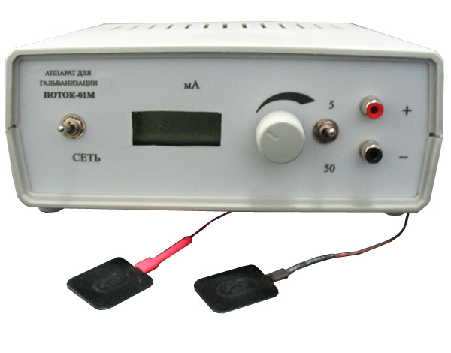
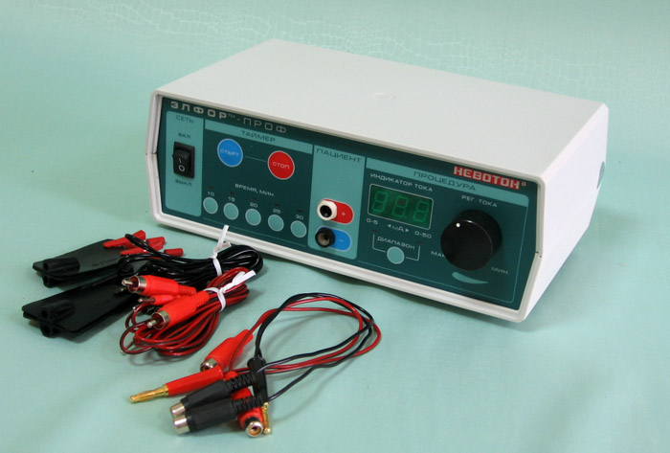
Так выглядят аппараты для гальванизации

Slide 13
Физические обоснования и методики проведения гальванизации и лекарственного электрофореза
Ткани тела человека, имеющие весьма разнородную структуру, состоят в основном из белковых коллоидов, относительно плохо проводящих электрический ток, и растворов неорганических солей К, Nа, Са, Мg, являющихся хорошими проводниками и определяющих поэтому электропроводность ткани.
Наилучшей электропроводностью обладают жидкости организма (кровь, лимфа и др.), а также ткани, обильно пропитанные тканевой жидкостью, как, например, мышечная ткань. Тканевые жидкости по составу близки к плазме крови и также представляют собой смесь коллоидных растворов органических и неорганических солей. Общая концентрация солей в тканевой жидкости соответствует 0,85-0,90% раствору поваренной соли (изотонический раствор).

Slide 14
Оценивая электропроводность различных участков организма в целом и особенно устанавливая пути распределения тока между электродами, наложенными в определенных местах на поверхности тела, следует иметь в виду, что именно содержание тканевой жидкости определяет электропроводность тканей и органов, поэтому ток между электродами проходит не по кратчайшему расстоянию, как в однородном веществе, а главным образом вдоль потоков тканевой жидкости, кровеносных и лимфатических сосудов, содержащих жидкость оболочек нервных стволов, и т. п. В связи с этим распределение путей тока в живом организме может быть очень сложным и захватывать области, отдаленные от места наложения электродов.

Slide 15
Электропроводность кожи в значительной степени зависит от состояния ее поверхности; сухая, особенно огрубевшая кожа почти не проводит электрического тока, в то время как электропроводность тонкой, молодой кожи значительно выше. Значительно повышается электропроводность у влажной, покрытой потом или поврежденной кожи. Такое же действие оказывают гиперемия и особенно отек кожи.
Из сказанного выше можно заключить, что общее сопротивление постоянному току части тела между электродами обусловливается главным образом сопротивлением слоя кожи и в меньшей степени слоя подкожной жировой клетчатки в месте наложения электродов. Сопротивление более глубоко лежащих тканей, особенно принимая во внимание возможность широкого разветвления путей тока в них, сравнительно невысоко. В связи с этим величина общего сопротивления между электродами, наложенными на поверхность кожи, в основном зависит от состояния кожи и площади ее соприкосновения с электродом и мало зависит от расстояния между электродами.

Slide 16
Рассматривая условия прохождения постоянного тока через ткани организма, необходимо учитывать также явления электрохимической поляризации, которые могут происходить как внутри тканей, подвергающихся действию электрического тока, так и на поверхности наложенных на кожу электродов.
Внутри тканей вследствие наличия в них различных полупроницаемых перегородок возникают местные скопления ионов, образующие пространственные заряды того или другого знака. Заряды создают разность потенциалов, противоположную по знаку приложенному напряжению.

Slide 17
Продукты электролиза растворов, находящихся в тканях между электродами (главным образом хлорида натрия), образуют на поверхности электродов пузырьки газа, уменьшающие активную поверхность электрода, а также могут образовывать с веществом электрода гальванические пары, электродвижущая сила которых направлена против приложенного напряжения. Все это приводит к тому, что сопротивление тканей организма при постоянном токе выше, чем при переменном, когда эти явления отсутствуют.
Метод гальванизации заключается в воздействии на ту или иную часть тела постоянным током относительно небольшой плотности. Ток от источника подводится к тканям с помощью проводов и пластинчатых, обычно свинцовых электродов. Свинец применяется в связи с его пластичностью. Кроме того, вследствие малой подвижности тяжелые ионы свинца почти не принимают участия в образовании тока между электродами. Однако наложение металлических электродов непосредственно на кожу недопустимо, так как образующиеся на их поверхности продукты электролиза основного тканевого электролита - водного раствора хлористого натрия (на отрицательном электроде гидроокись натрия и водород, а на положительном - хлорид водорода и кислород) будут оказывать на кожу прижигающее действие.
Чтобы исключить контакт продуктов электролиза с кожей, под электрод помещают прокладку толщиной около 1 см из хорошо смачивающегося материала: байки, фланели или бумазеи. Эта прокладка смачивается просто теплой водой либо каким-либо лекарственным раствором. Во избежание случайного касания края электрода с телом, прокладка должна иметь площадь несколько большую, чем электрод, выступая за его края не менее чем на 1 см с каждой стороны. При наличии влажной прокладки вещества, выделяющиеся на поверхности металлических электродов, остаются в прокладке и не касаются кожи. Прокладка после процедуры промывается проточной водой и стерилизуется.

Slide 18
Два электрода с прокладками накладывают на поверхность тела так, чтобы подлежащая воздействию тока область находилась между ними. Применяется как поперечное, так и продольное расположение электродов.
Форму и размеры электродов и прокладок выбирают в зависимости от величины поверхности тела, подвергающейся воздействию. Помимо прямоугольных свинцовых электродов различных размеров и соответствующих прокладок, используют электроды и прокладки специальной формы: круглые с отверстием в центре (для грудных желез), почковидные трехлопастные (для лицевого нерва), воротниковые по Щербаку и др.
Площадь электрода может быть значительно меньше, чем площадь прокладки. Это объясняется тем, что при достаточной толщине прокладки ее сопротивление мало по сравнению с сопротивлением тканей тела и ток распределяется по всей площади прокладки. Например, при воротниковой процедуре на всю прокладку достаточно поместить 2-3 отдельные, соединенные проводом свинцовые пластинки, каждая размером 4х5 см.
Величину тока при гальванизации устанавливают, исходя из площади прокладки и плотности тока, которая обычно находится в пределах 0,05-0,2 мА/см².

Slide 19
Весьма важно при лекарственном электрофорезе свести к минимуму присутствие в растворе посторонних, так называемых паразитарных ионов. По этой причине растворы лекарственных веществ готовят на дистиллированной воде. Для каждого лекарственного вещества рекомендуется использовать отдельные прокладки. После процедуры прокладки промывают в проточной воде, кипятят и сушат в специальном сушильном шкафу.
При использовании сильнодействующих или дорогостоящих лекарственных веществ раствором пропитывают не прокладку, а подкладываемую под нее сложенную в несколько слоев фильтровальную бумагу или марлю (прокладка смачивается водой).
При электрофорезе пенициллина и стрептомицина необходимо, чтобы образующиеся на электродах продукты электролиза не снижали его активности. Для этого применяется многослойная прокладка с буферным раствором. На тело пациента накладывается фильтровальная бумага (один слой) или марля (2-3 слоя) , смоченные раствором пенициллина, затем простая матерчатая прокладка, смоченная тепловатой водой, буферная прокладка из фильтровальной бумаги (3 слоя) или марли (4-5 слоев), смоченная 5% раствором глюкозы или 1% раствором гликоля, вторая простая прокладка, смоченная водой, сверху накладывается свинцовая пластинка (электрод).
Для специальных целей, например в глазной практике, применяют также наливные электроды, состоящие из глазной ванночки, в которую вмонтирован угольный или платиновый электрод.
Ванночка прикладывается к глазу и через входящую в нее сбоку трубку заполняется лекарственным раствором. Процедура может проводиться как с закрытым, так и с открытым глазом. Второй электрод помещается на задней поверхности шеи.
Помимо местных процедур, применяют и «общую гальванизацию», при которой ток проходит через туловище пациента. Один из способов общей гальванизации - использование в качестве электродов для конечностей ванн из фаянса или полимера. Четыре ванны (для каждой конечности отдельно) заполняют теплой водой или лекарственным раствором и включают в цепь постоянного тока с помощью угольных электродов.

Slide 20
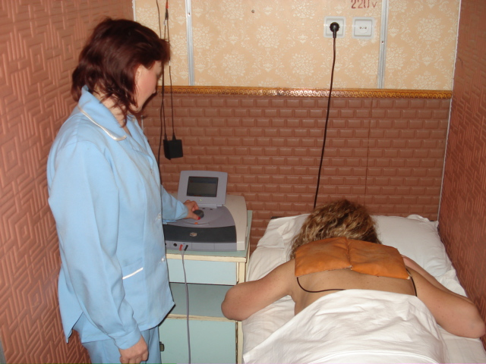
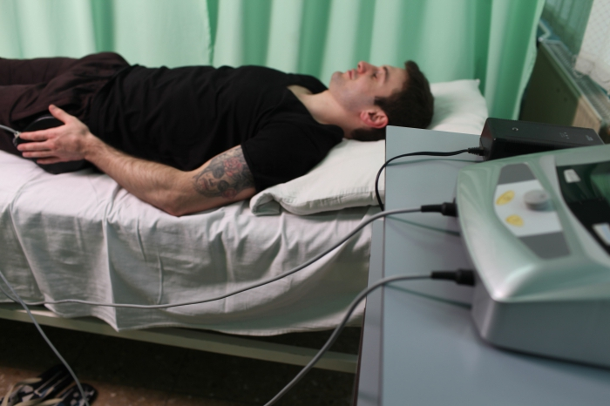
Так проводят лекарственны электрофорез

Slide 21
Спасибо за внимание!!!

